Slide 1
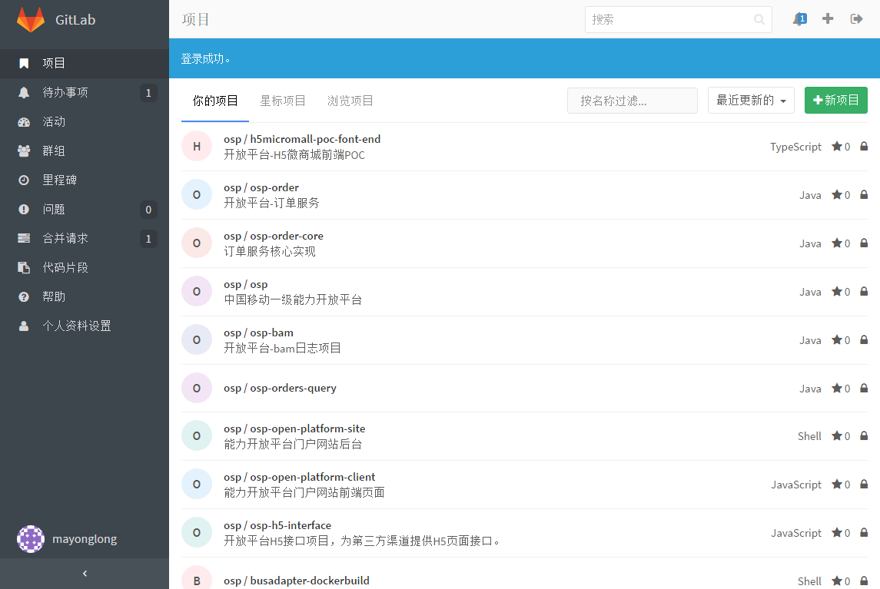
微服务落地
代码管理
GitLab是利用 Ruby on Rails 一个开
源的版本管理系统，实现 一个自托管
的Git项目仓库。
能够浏览源代码，管理缺陷和注释。
可以管理团队 对仓库的访问，它非常
易于浏览 提交过的版本并提供一个文
件历史库。 团队成员可以利用内置的
简单聊天程 序(Wall)进行交流。它还提
供一个 代码片段收集功能可以轻松实
现代 码复用，便于日后有需要的时候进
行查找。

Slide 2
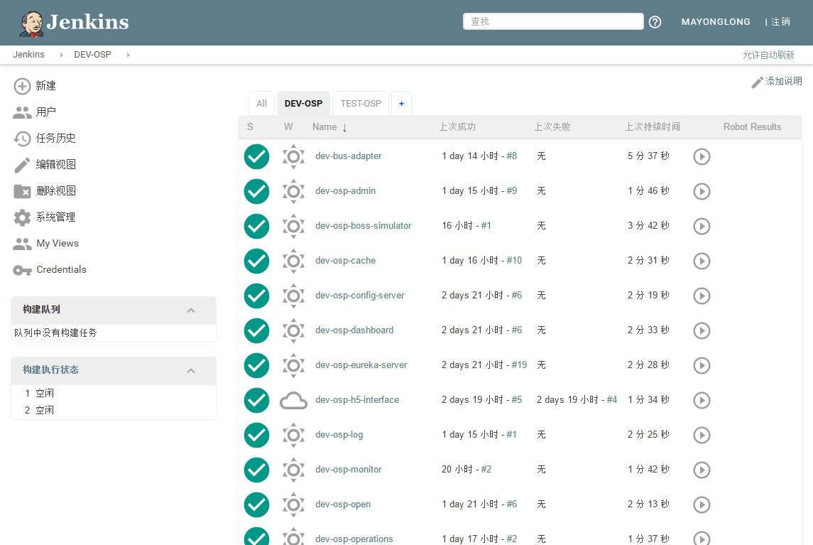
微服务落地
持续部署
Jenkins是基于Java开发的一种持续集成工具，用于监控持续重复的工作，功能包括：
1、持续的软件版本发布/测试项目。
2、监控外部调用执行的工作。

Slide 3
Spring Cloud 分布式开发的五大工具
1、服务发现——Netflix Eureka
2、客服端负载均衡——Netflix Ribbon
3、断路器——Netflix Hystrix
4、服务网关——Netflix Zuul
5、分布式配置——Spring Cloud Config

Slide 4
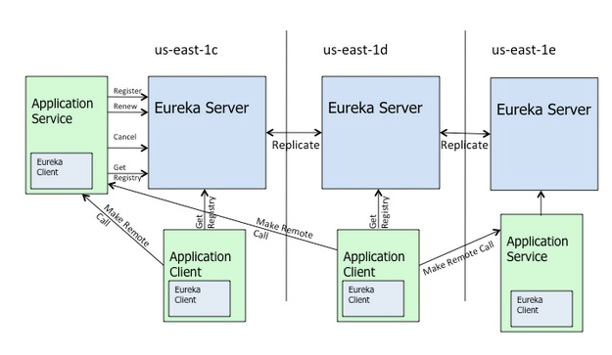
Netflix Eureka
一个RESTful服务，用来定位运行在AWS地区（Region）中的中间层服务。由两个组件组成：Eureka服务器和Eureka客户端。Eureka服务器用作服务注册服务器。Eureka客户端是一个java客户端，用来简化与服务器的交互、作为轮询负载均衡器，并提供服务的故障切换支持。Netflix在其生产环境中使用的是另外的客户端，它提供基于流量、资源利用率以及出错状态的加权负载均衡。

Slide 5
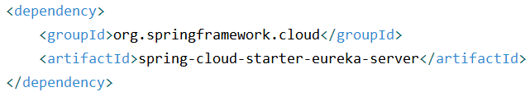
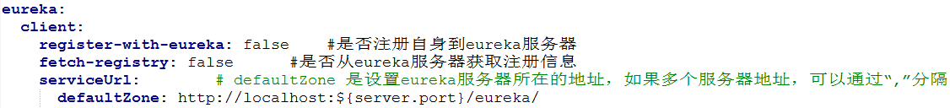
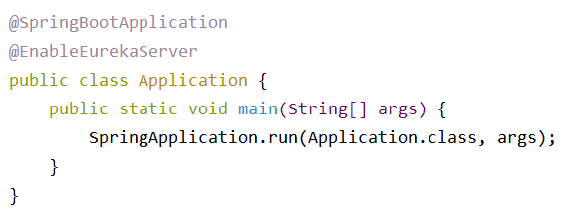
Netflix Eureka Server
引入核心代码：
添加必要配置：
配置好以上信息后，创建Application启动类
完成的Eureka Server注册服务器就创建完成了！

Slide 6
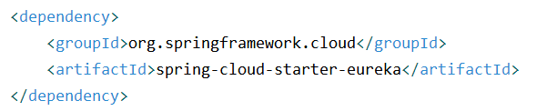
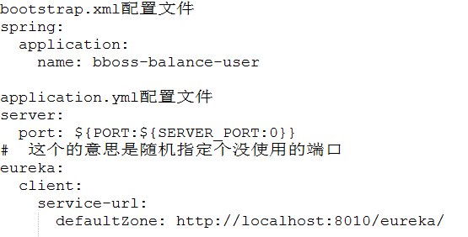
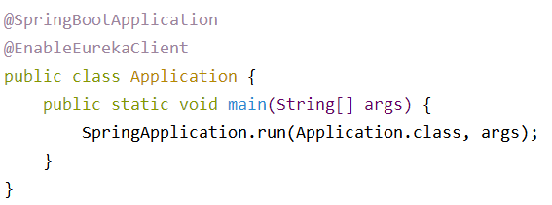
Netflix Eureka Client
引入eureka客户端核心代码：
编辑eureka客户端配置信息：
配置好以上信息后，创建Application启动类
启动后就会在Eureka注册服务器中发现服务名为 bboss-balance-user的服务了

Slide 7
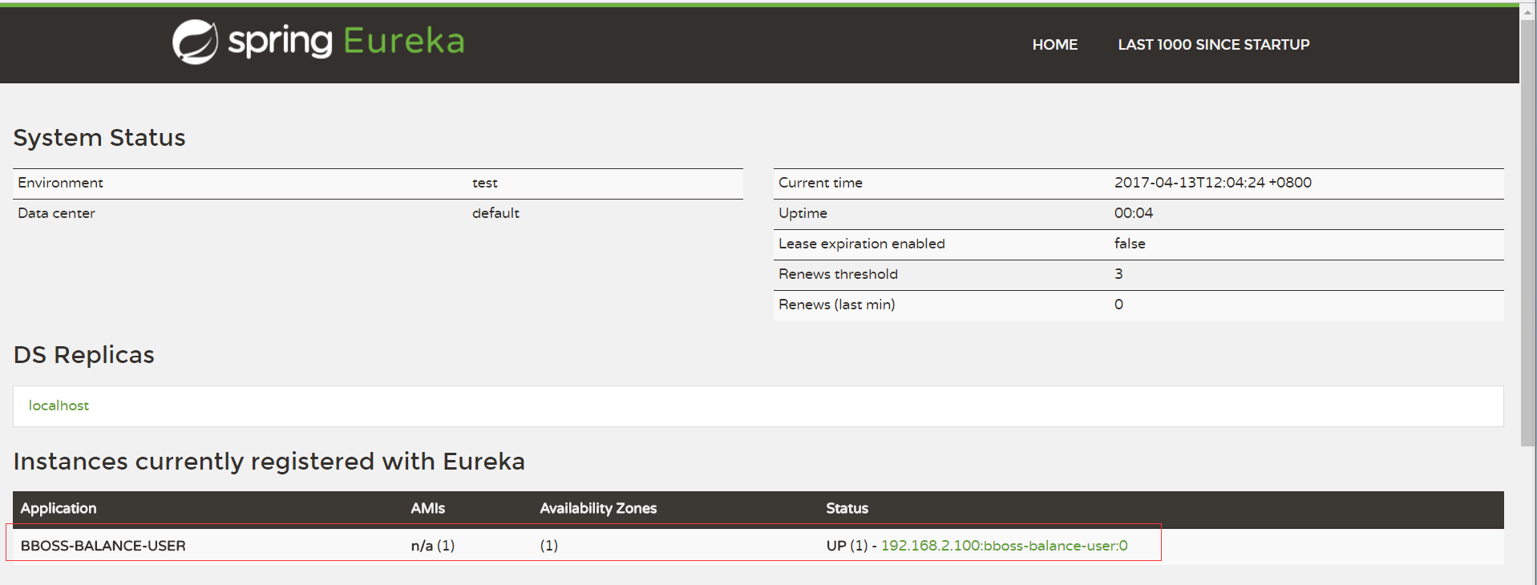
Netflix Eureka
展示Eureka Server页面信息：

Slide 8
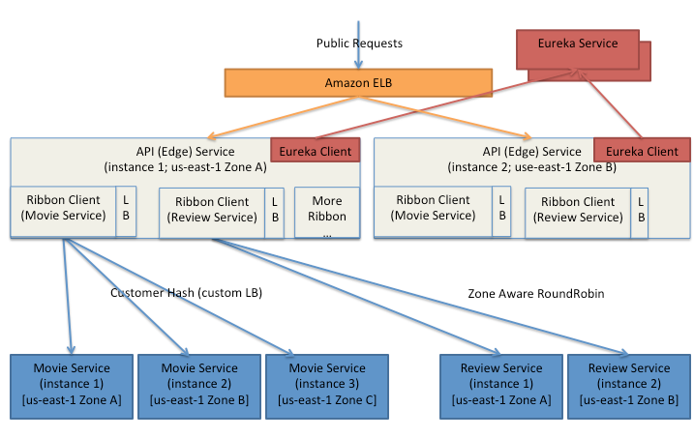
Netflix Ribbon
Ribbon客户端组件提供一系列完善的配置选项，比如连接超时、重试、重试算法等。Ribbon内置可插拔、可定制的负载均衡组件。下面是用到的一些负载均衡策略：
简单轮询负载均衡
加权响应时间负载均衡
区域感知轮询负载均衡
随机负载均衡
Ribbon中还包括以下功能：
易于与服务发现组件（比如Netflix的Eureka）集成
使用Archaius完成运行时配置
使用JMX暴露运维指标，使用Servo发布
多种可插拔的序列化选择

Slide 9
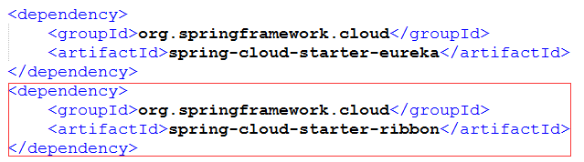
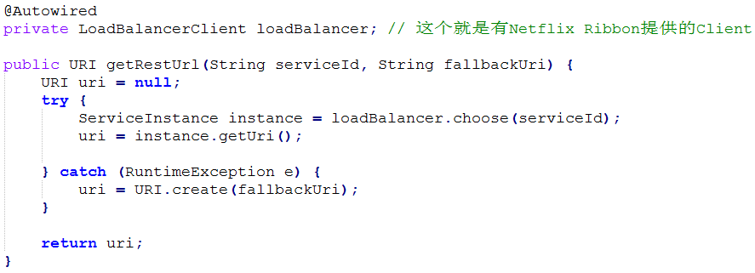
Netflix Ribbon
应用Ribbon负载均衡，首选引用对应的jar包
然后通过以下方式，从Eureka Server中通过逻辑判断获取相应的服务URI！
方法中的fallbackUri是一个容错机制，极限情况下，全宕机时使用fallbackUri ！

Slide 10
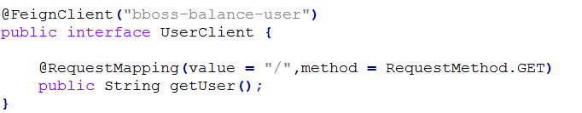
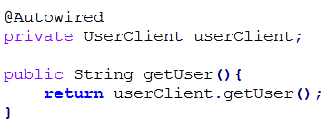
Netflix Feign
上述服务的调用我们应用了DiscoveryClient,LoadBalancerClient,如他们一样FeignClient也是调用Eureka Server中服务用的,不过它提供了声明式的REST风格的调用,使编程更加简单.它是在运行时Runtime实现接口的实现,所以pom可以指定运行时依赖.
在Eureka Client中引入引入Feign相关的jar包后，在启动类Application中添加好@EnableFeignClients注解，启动Feign工具，然后就可以对每个服务创建对应的服务接口，如：
调用该接口：

Slide 11
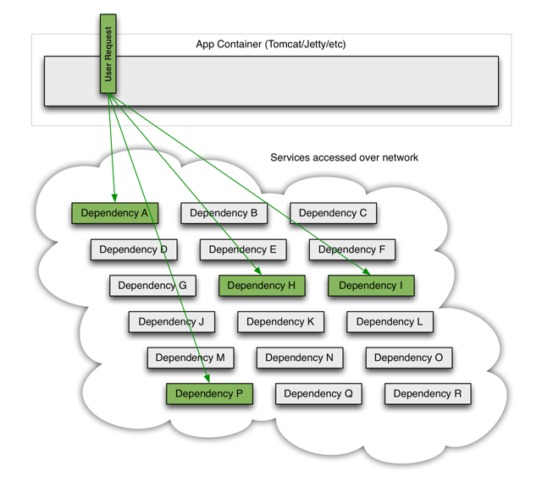
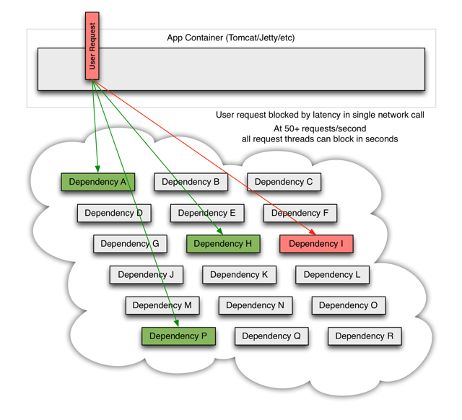
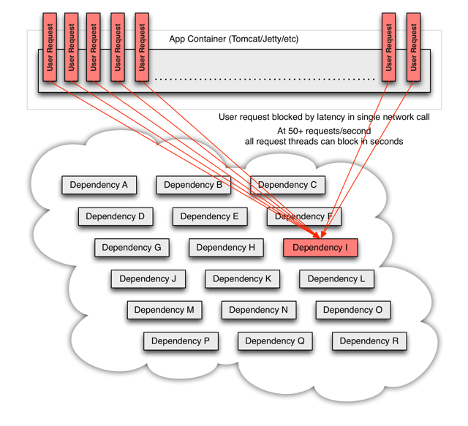
Netflix Hystrix
例子： 有某个用户请求，依赖于一下A、H、I、P四个服务。
当此请求并发超过50的时候,服务I处理速度变慢,但是服务I还是被调用.
大量请求会阻塞在Tomcat服务器上,影响其它整个服务.在复杂的分布式架构的应用程序有很多的依赖,都会不可避免地在某些时候失败.高并发的依赖失败时如果没有隔离措施,当前应用服务就有被拖垮的风险.
Spring Cloud Netflix Hystrix就是隔离措施的一种实现,可以设置在某种超时或者失败情形下断开依赖调用或者返回指定逻辑,从而提高分布式系统的稳定性.

Slide 12
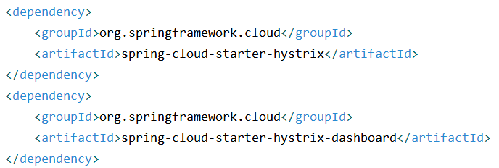
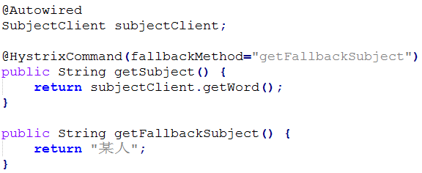

Netflix Hystrix
Hystrix配置例子：Client项目中引入以下jar包
在调用Eureka中摸个服务时，如果报错或者抛出异常或者长时间得不到响应时，就可以通过@HystrixCommand注解应用Fallback(失败后)逻辑来处理错误情景。
同时在启动类Application中添加以下注解：

Slide 13
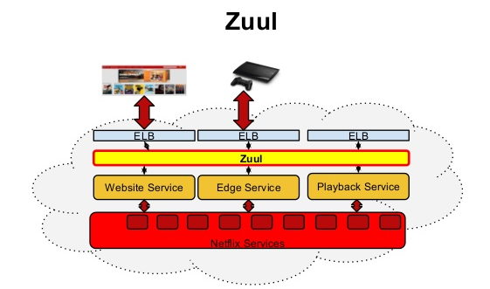
Netflix Zuul
类似nginx，反向代理的功能，不过netflix自己增加了一些配合其他组件的特性。

Slide 14
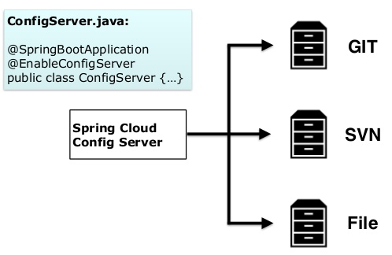
Spring Cloud Config
这个还是静态的，得配合Spring Cloud Bus实现动态的配置更新。
获取Git上的资源信息遵循如下规则：
/{application}/{profile}[/{label}]
/{application}-{profile}.yml
/{label}/{application}-{profile}.yml
/{application}-{profile}.properties
/{label}/{application}-{profile}.properties
application:表示应用名称,在client中通过spring.config.name配置
profile:表示获取指定环境下配置，例如开发环境、测试环境、生产环境 默认值default，实际开发中可以是 dev、test、demo、production等
label: git标签，默认值master

Slide 15
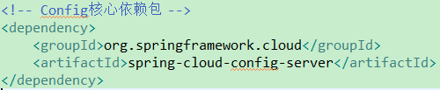
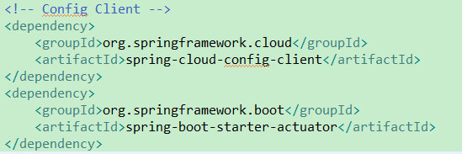
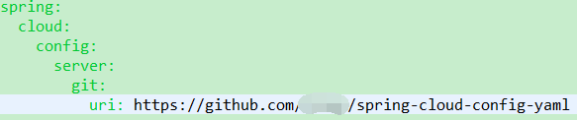
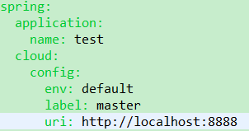
Spring Cloud Config
Spring Cloud Config Server
Spring Cloud Config Client
Config server在配置文件bootstrap.yml中配置如下信息，指定配置信息存储的Git地址。
Config Client在配置文件bootstrap.yml中配置如下信息，指定配置信息。
在启动类上添加@EnableConfigServer注解
refresh
http://localhost:8888/refresh 刷新env中的配置
restart
http://localhost:8888/restart 加载修改后的配置
通过refresh可以将配置信息注入到bean中，但由于bean是单例的，不会去加载修改后的配置信息，所以需要通过执行restart来加载。通过restart加载由于耗时比较长，因此就有了RefreshScope，这样通过refresh是会自动刷新bean中的变量。
refresh和restart两个请求都必须是post请求！ 如：curl -d http://localhost:8888/refresh

Slide 16
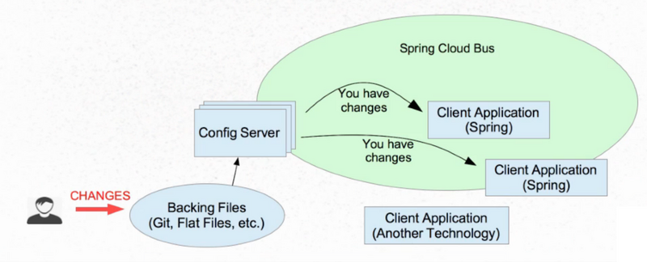
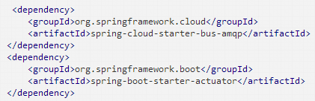
Spring Cloud Netflix Bus
Spring Cloud Netflix Bus是Spring Cloud的消息机制,当Git Repository 改变时,通过POST请求Config Server的/bus/refresh,Config Server 会从repository获取最新的信息并通过amqp传递给client
Spring Cloud Bus的更新
只对三种情况有效
@ConfigurationProperties
@RefreshScope
日志级别
在Config Server及client
添加bus,actuator依赖
@ConfigurationProperties的改变时直接重新绑定
@RefreshScope不仅仅是重新绑定,它是重新再绑定一个bean.
@RefreshScope的工作原理Spring创建一个代理Proxy,Proxy中包含注入的依赖及调用目标bean的方法,当更新Refresh时,新Proxy就会指向改变的bean,而老的Proxy还指向老的bean.所以它更安全

Slide 17
-Dspring.profiles.active=dev #通过给java添加该命令可以选择启动什么环境的服务

